Slide 1
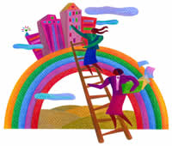
Animare gli interventi educativi
L’animazione ‘produce’ quel bene immateriale che chiamiamo “dialogo”, “scambio”, “accoglienza” “comprensione”?

Slide 2
animazione
Dall’etimologia…..
Infondere energia
Dare forma
vivacità
Dare soffio
Dare anima

Slide 3

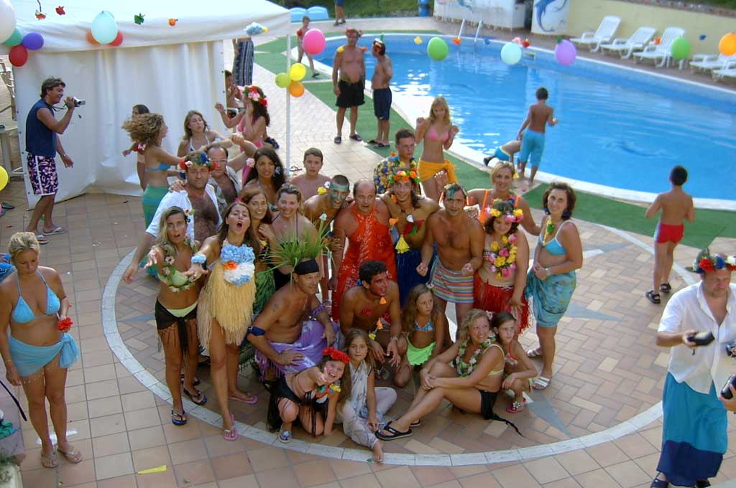
animazione
infondere l’anima
suscitare la vita
accrescere l’energia
attività
movimento
dinamismo
profondità dell’essere
vivacità

Slide 4
Modelli di animazione
teatrale
Espressi-vità
Ludico-ricreativo
creatività
Empower ment
Dimensio-ne sociale e comunita-ria
Contesti educativi
Messa in discussione dei modelli tradiziona-li di insegnamento

Slide 5
Aldo Guglielmo Ellena
Mario Pollo
Guido Contessa
Psicologia di comunità e della formazione
Animazione socioculturale
Animazione culturale
Vivere in situazione e vivere in prospettiva, animare la situazione per fare maturare la prospettiva
L’animazione è culturale in senso profondamente educativo
L’animazione fa spremere fuori, fa comunicare

Slide 6

attivismo
astrazione
alienazione

Slide 7
Motore abilitante il rapporto tra conoscenza, coscienza ed espressione
Ricerca di nuove forme espressive e nuovi linguaggi
Funzioni del gioco:
- possibilità
- Fantasia
- Felicità
- Stabilità sistema sociale
Far nascere situazioni di gruppo
-Controllo
-Consapevo-lezza critica
-Partecipazio-ne
Esperienziale sensibilizzativa
Espressiva e creativa
Ludica e rituale
Relazionale e comunicativa
Empo-werment
Dimensioni dell’animazione interculturale

Slide 8
azione
animazione
vitalizzare
partecipare
esprimere
anima

Slide 9
animazione
coscienza
conoscenza
esperienza

Slide 10
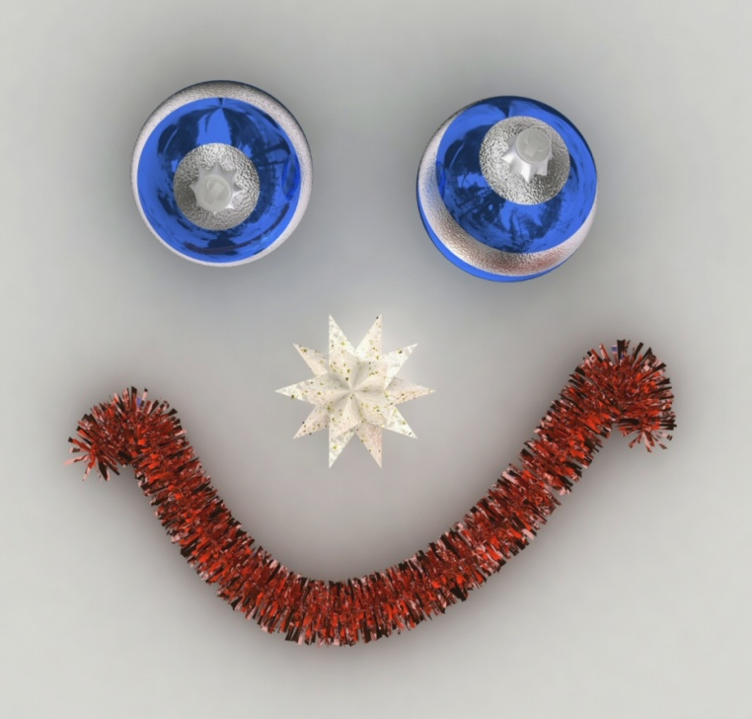
? Essere sensibile alla vita
? Condividere la vita
? Esprimere la vita

Slide 11
essere per la relazione
essere in tensione
essere di espressione

